Slide 1
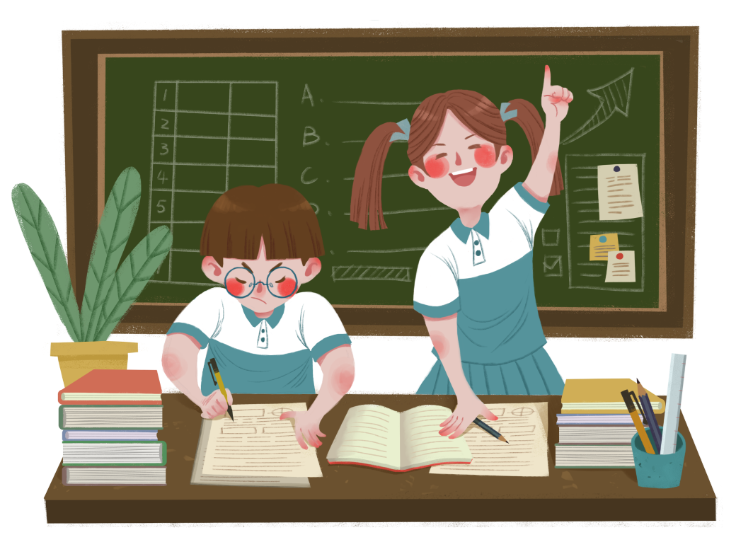
Thứ….ngày….tháng….năm….
(Tiết 3)

Slide 3
4. Em sẽ làm gì nếu chứng kiến những hành vi dưới đây, vì sao?
THẢO LUẬN NHÓM ĐÔI

Slide 4
Em sẽ nhắc nhở bạn và bảo bạn dọn dẹp chỗ của mình vì ghế là tài sản chung của mọi người, ai cũng có thể ngồi lên nên bạn không được để như vậy.

Slide 5
Em sẽ nhắc nhở hai bạn và bảo hai bạn không được làm vậy vì đây là vườn hoa chung của mọi người, không ai được tự ý hái.

Slide 6
Em sẽ nhắc nhở bảo em nhỏ là trèo lên như vậy là rất nguy hiểm và em làm như thế sẽ hỏng bức tượng đẹp này.

Slide 7
Em sẽ nhắc nhở các bạn nam và bảo các bạn để lại chỗ cũ vì làm thế sẽ hỏng chậu hoa.

